Slide 1
Сказка «Колобок-здоровый бок»
Авторы: Музыкальный руководитель Голубева И.А.
Инструктор по ФИЗО Мамлева Н.А.

Slide 2
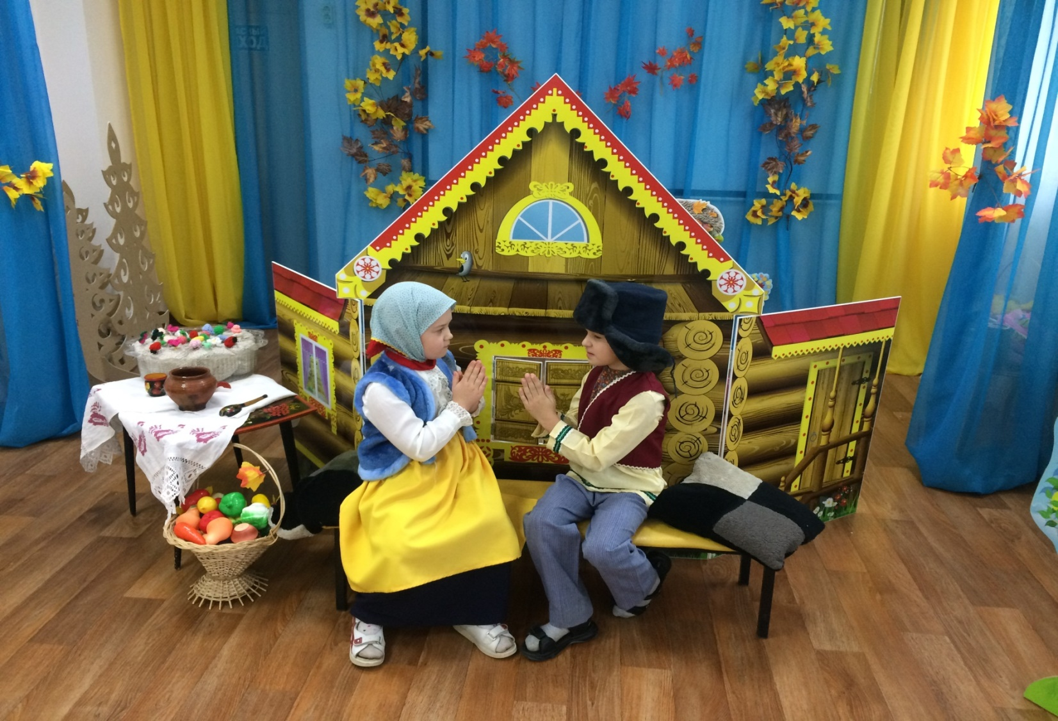
Жили-были Дед да Баба,
С ними жил наш колобок…

Slide 3
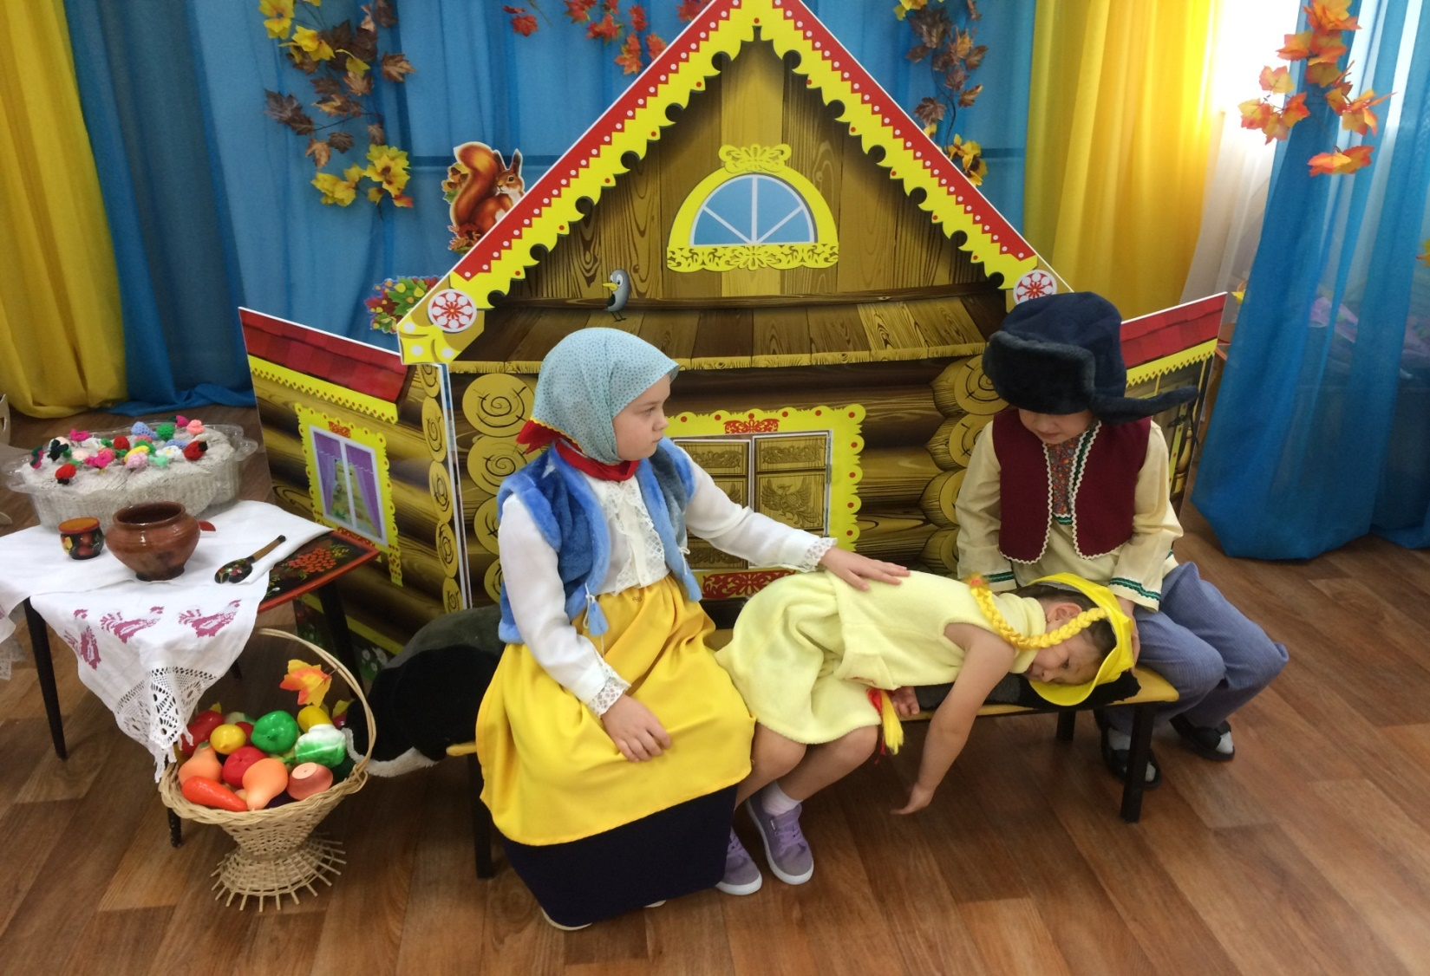
Жили весело и дружно,
Только вот одна беда-
Много кушал он всегда
Ну, и вскоре занедужил…..

Slide 4
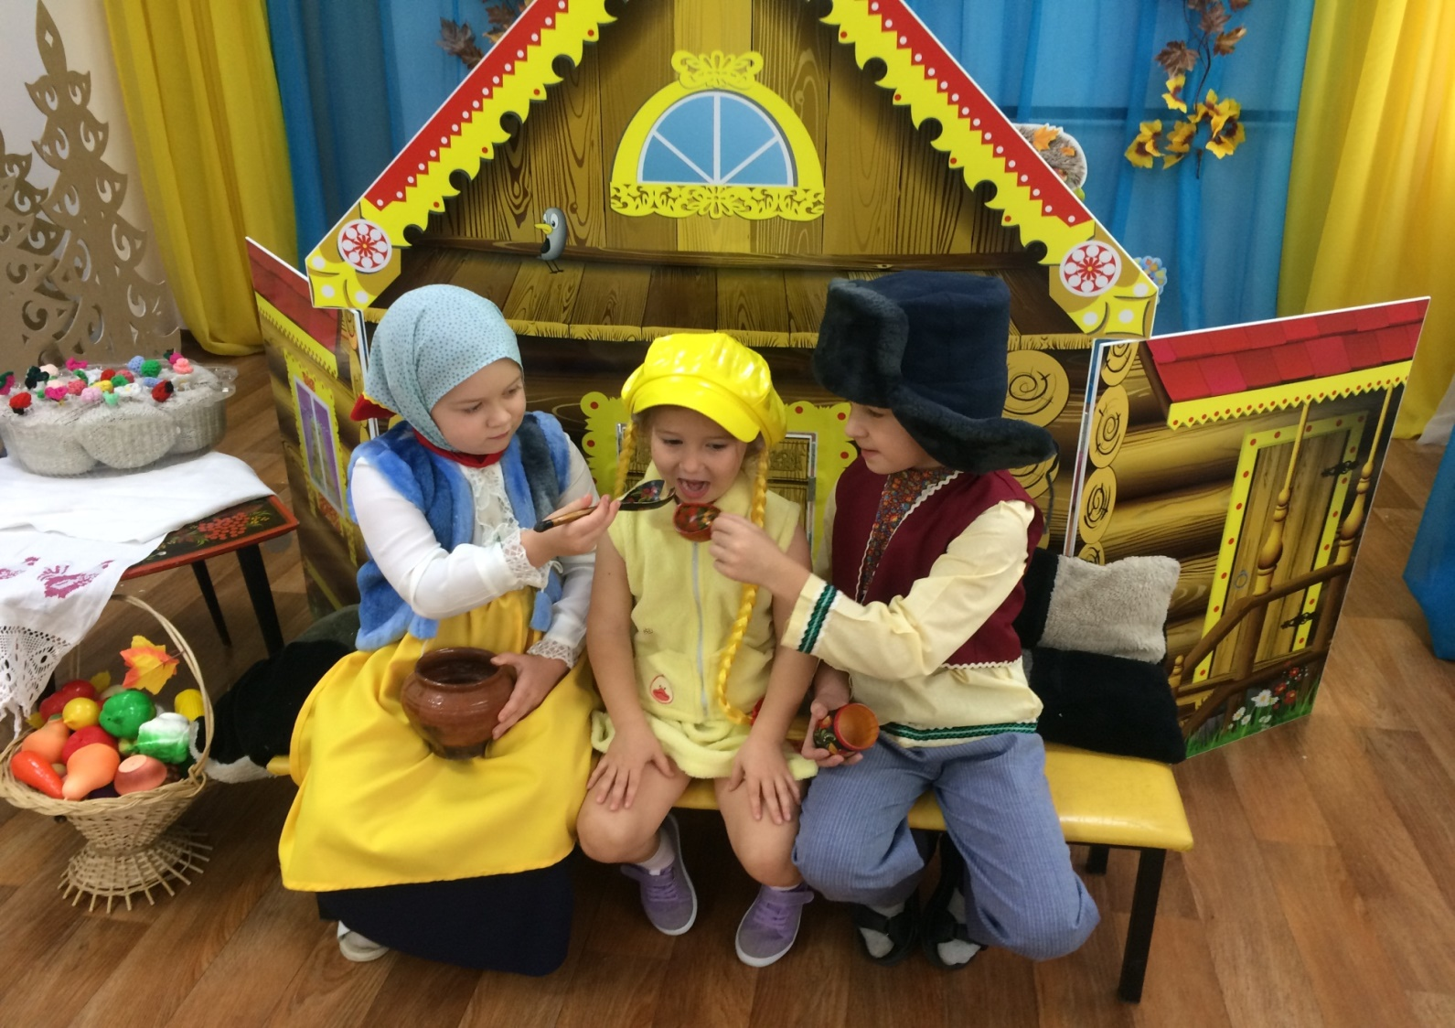
Колобочек, хватит кушать!
Нужно дедушку послушать.
Поправляешься, толстеешь-
Ты ведь снова заболеешь!

Slide 5
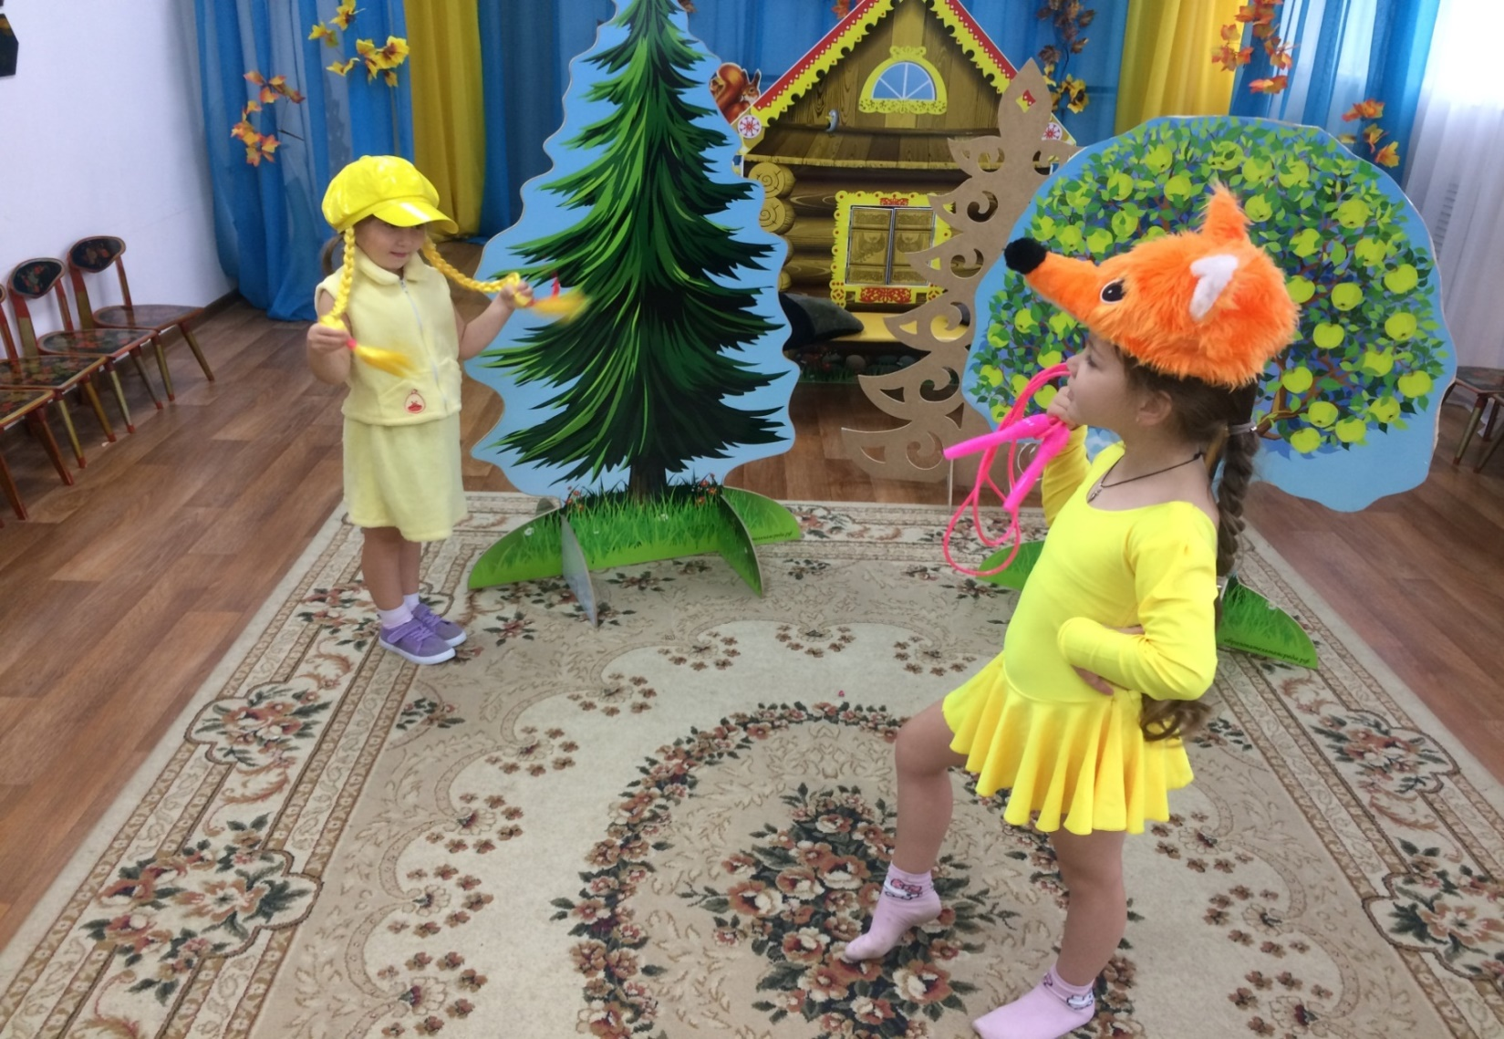
Покатился колобок, путь не близок, не далек.
И встречает он в лесу раскрасавицу лису…
Есть тебя я не могу – я фигуру берегу,
А, иначе, стану я некрасива, нестройна!

Slide 6
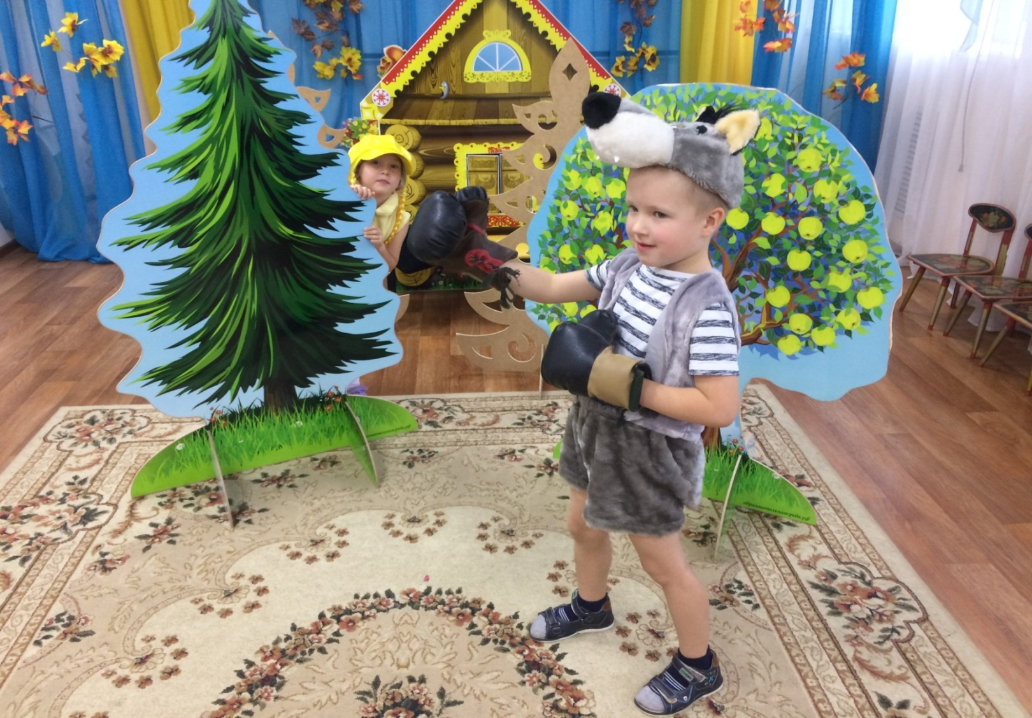
Есть тебя не буду я, посмотри-ка на меня! Тренирую ноги, руки-
нету времени для скуки!

Slide 7
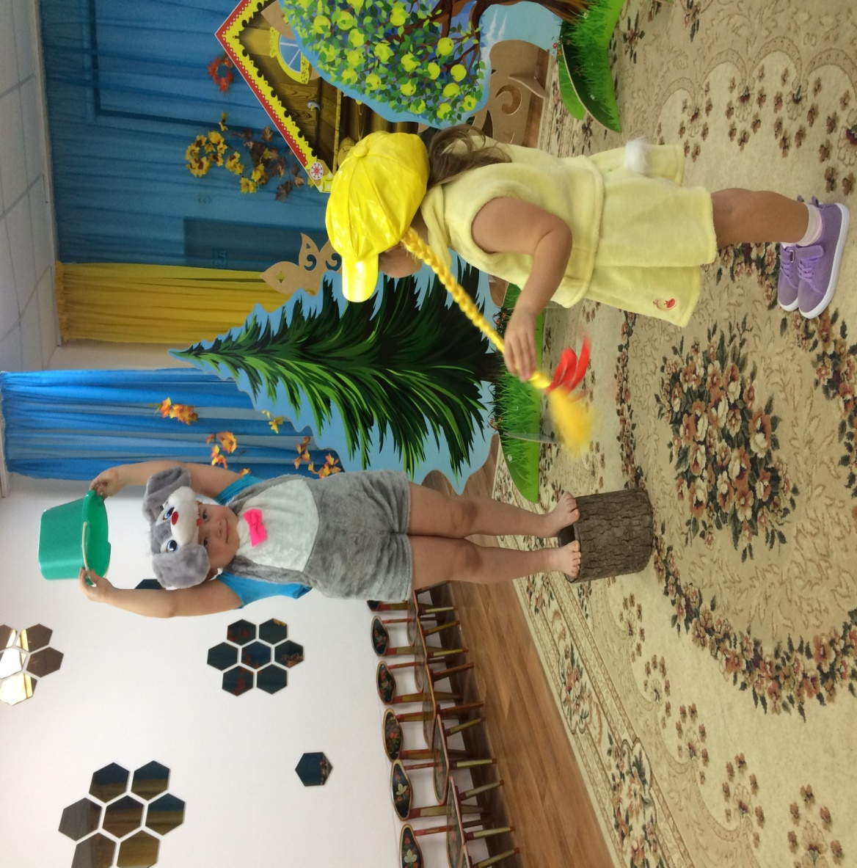
А я зарядкой занимаюсь: обливаюсь, закаляюсь.
Я ведь заяц очень ловкий- есть и сила и сноровка!

Slide 8
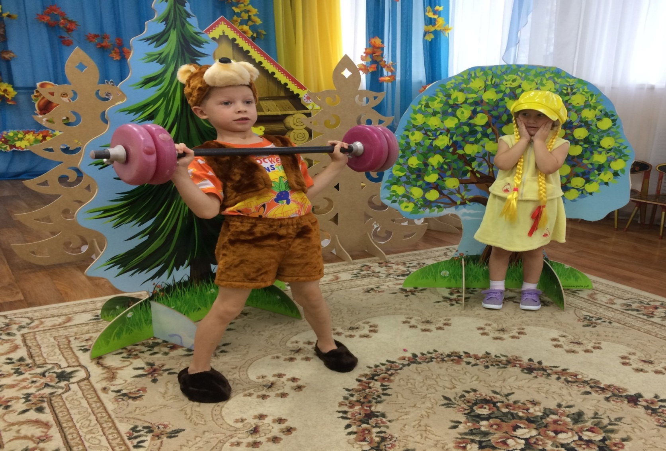
Ну, а я теперь стараюсь. Видишь, спортом занимаюсь.
Укрепляю мышцы я – сильным стать хочу, друзья!

Slide 9
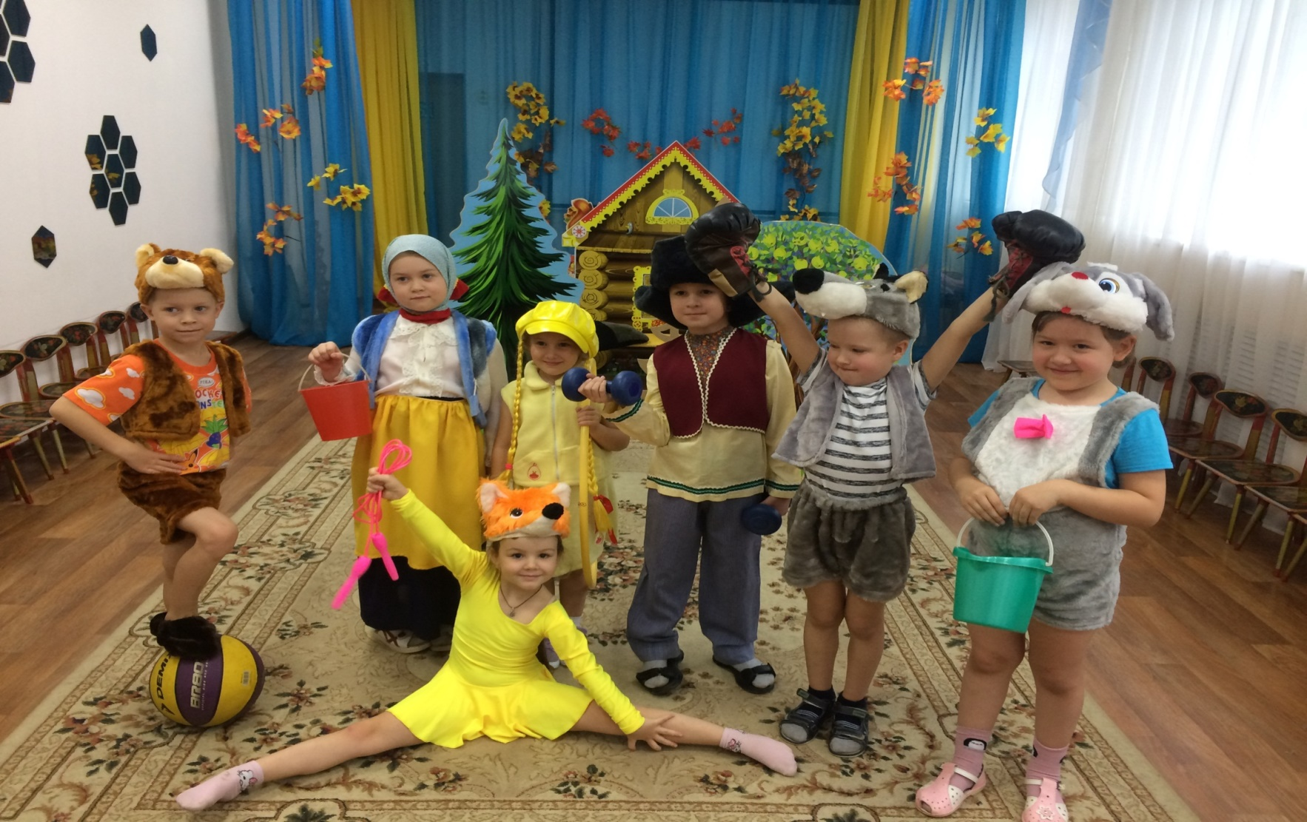
Все!!! Я буду исправляться,
начну спортом заниматься!

